Slide 1





Logos dissenyats per l’artista tarragoní Nil Bartolozzi

Slide 2



QUI SOM
Les Associacions d’Empresaris Productors de Venda de Proximitat neixen per aglutinar als productors amb el segell “Venda de Proximitat” amb l’objectiu de protegir els seus interessos i dinamitzar el sector.
La venda de proximitat està regulada i permet identificar els pagesos catalans que venen ells mateixos els seus productes al públic, segons el Decret 24/2013

Slide 3

QUÈ CAL FER?
Impulsar el segell i millorar la comercialització
Coordinació dels territoris i col·laboració amb entitats
Defensar els interessos dels productors
Defensarem els nostres interessos i dinamitzar la nostra activitat
La venda de proximitat està regulada i permet identificar els pagesos catalans que venen ells mateixos els seus productes al públic, segons el Decret 24/2013
Notes:
Vetllarem pel bon ús i pel compliment dels criteris que estableix el distintiu.
Impulsarem el coneixement i la notorietat del distintiu en els mercats.
Millorarem els sistemes de promoció i de comercialització dels productes.
Promourem el coneixement entre productors i restauradors.
Coordinarem els diferents territoris sumant forces i evitant duplicitats.
Defensarem els interessos dels empresaris productors.
Col·laborarem amb l’administració.
Desenvoluparem accions conjuntes per tal de reduir despeses.

Slide 4


Slide 5


Els menjadors escolars i de les col·lectivitats tenen diverses dinàmiques per realitzar la compra dels productes que no sempre afavoreixen els productors locals, ni els compradors tenen facilitat d’abastiment.
S’ha creat la Llotja de Productes de Proximitat per tal d’agrupar sota un mateix paraigües empreses i entitats, amb l'objectiu de promoure un model innovador de plataforma de compra de productes de proximitat pels menjadors de les col·lectivitats.
Notes:
Els menjadors escolars i de les col·lectivitats tenen diverses dinàmiques per realitzar la compra dels productes que no sempre afavoreixen els productors locals, ni els compradors tenen facilitat d’abastiment. Per tal d’agrupar sota un mateix paraigües empreses i entitats, amb l'objectiu de promoure un model innovador de plataforma de compra de productes de proximitat pels menjadors de les col·lectivitats, tot programant les necessitats de productes i pactant un preu just pels productors.

Slide 6

La Llotja de productes de proximitat és una iniciativa que s’origina a partir de les reunions de treball amb les empreses de restauració col·lectiva on es va plasmar la problemàtica de la compra de productes de proximitat pels menjadors de les col·lectivitats .
El projecte compleix part dels objectius i diverses línies estratègiques del Pla Estratègic d’Alimentació a Catalunya “PEAC” 2021-2026 .
Notes:
Els menjadors escolars i de les col·lectivitats tenen diverses dinàmiques per realitzar la compra dels productes que no afavoreixen els productors locals.
El projecte de Llotja de Productes de Proximitat busca implementar un sistema de compra responsable on les col·lectivitats tindran al seu abast una plataforma de productes de proximitat amb un preu pactat i just pels productors.

Slide 7
DADES
A Catalunya, n’hi ha un total de 5.470 centres educatius registrats (3.804 públics / 1.666 privats), no tots ells disposen de menjador (dades del 2020).
400.000 menús diaris als menjadors escolars.
El preu del menú escolar és 6.33 € i, d’aquests, 1.45 € correspon a la compra d’aliments.
Notes:
El Departament d’Ensenyament de la Generalitat, mitjançant els “decrets menjador” ha fixat un preu màxim per als menús de les escoles que són de la seva titularitat de 6,20 euros (IVA inclòs), un preu que no ha canviat en més d’una dècada (Institut del Patrimoni Culinari Català; PIMEC; Carles Brasó Broggi, 2019)

Slide 8
Càlcul aproximatiu de consum de Prod. Prox dels menjadors escolars 8.800.000 menús/ mes*
Tipus de productes | Consum mensual
Hortalisses | 1.243.000 kg/ mes
Fruites | 308.000 kg/ mes
Carns i aviram | 290.400 kg/ mes
Farinacis | 225.280 kg/ mes
Llegums | 126.720 kg/ mes
Llet i derivats làctics (iogurt) | 1.707.200 Unitats (iogurt)

Slide 9
ESTUDI PRELIMINAR
Diagnosi de l’oferta i la demanda

Slide 10
Base de dades
Enquesta als productors
Enquesta a les empreses de restauración col·lectiva
Mapa dels centres educatius i productors
Geolocalització
Volum de producció i consum de productes de proximitat dels centres escolars catalans
Per tal d’abastir les necessitats de les empreses de restauració col·lectiva ens cal tenir una base de dades dels productors i de les empreses de restauració col·lectiva gestores de menjadors escolars i geolocalitzar els productors i els centres escolars
Notes:
Diagnòstic de l'oferta i la demanda de productes de proximitat:
Per tal d’abastir les necessitats de les empreses de restauració col·lectiva ens cal tenir una base de dades dels productors i de les empreses de restauració col·lectiva gestores de menjadors escolars
Enquesta a les empreses de restauració col·lectiva gestores de menjadors escolars
Nº menús diaris
Consum mensual: hortalisses, fruites, carn i aviram, farinacis, llegums i llet i derivats
Enquesta a productors de productes de proximitat per conèixer la seva producció i la capacitat productiva
Producció mensual: hortalisses, fruites, carn i aviram, farinacis, llegums, etc.
IV gamma
Ha de producció actives i inactives

Slide 11
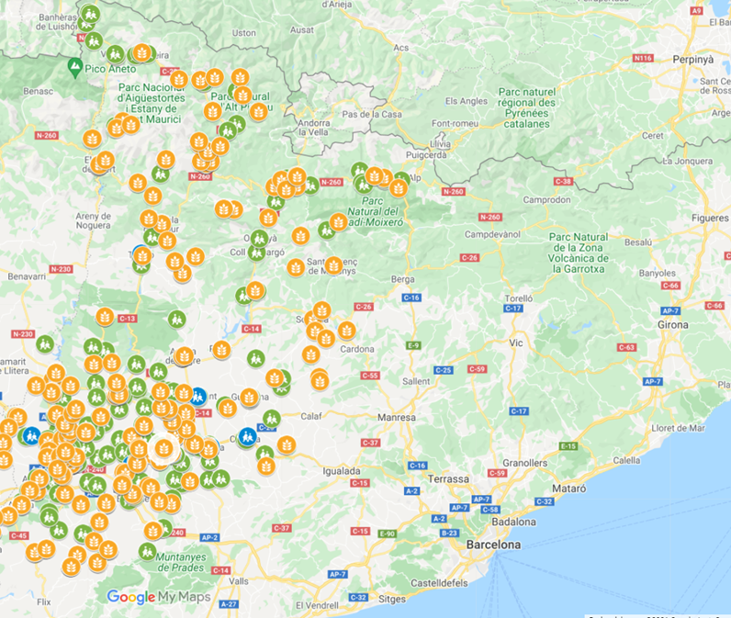



Mapa de Lleida
Centres escolars públics
Centres escolars privats o concertats
Empreses productores

Slide 12
INFORME TÈCNIC DE VIABILITAT
ESTUDI LOGÍSTIC DE LES LLOTGES DE PRODUCTE DE PROXIMITAT

Slide 13

ESTUDI LOGÍSTIC
Una o diverses plataformes que permetin al productor de manera directa vendre el seu producte amb el segell de venda de proximitat circuit curt
ANÀLISI
cadena d’aprovisionament
des de les licitacions fins al consumidor final
els mecanismes de control de la matèria primera
les estructures
el personal necessari
la cadena operativa
les estratègies d’innovació logística i de comunicació
a través de l’anàlisi d’experiències similars i en reunions de treball

Slide 14
Presentació del pla de viabilitat per part de la PIMEC
Reunions amb els sectors implicats:
Establir criteris de producció, de logística i pactar preus justos pels productors
PROVA PILOT
A LA COMARCA DE LA NOGUERA
Programació del curs escolars 2022-2023

Slide 15
POSADA EN MARXA
Curs 2022-23
PROVA PILOT A LA COMARCA DE LA NOGUERA

Slide 16
OBJECTIUS
Reduir el malbarament alimentari als centres escolars
Pactar preus justos pels productors
Marcar pautes de programació de cultius a Catalunya

Slide 17
Els resultats de l’estudi preliminar i l’informe tècnic de viabilitat són esclaridors per conèixer si l’oferta de producte de proximitat de Catalunya pot cobrir la demanda de les empreses de restauració col·lectiva gestors de menjadors escolars:
 | ESTIMACIÓ TOTAL DE DEMANDA A CATALUNYA 51.200.000,00 | PRODUCCIÓ | % CONSUM
Hortalisses (Kg) | 7.953.834,67 | 226.209.438 | 3,52%
Fruita (Kg) | 1.966.080,00 | 179.299.000 | 1,10%
Carns (Kg) | 1.850.026,67 | 1.285.591.000 | 0,14%
Farinacis (Kg) | 1.442.133,33 | 1.888.535.000 | 0,08%
Llegums (Kg) | 810.66,67 | 24.626.000 | 3,29%
Llet sencera (Lt) | 170.666,67 | 750.269.000 | 0,02%
Iogurts naturals (Unitats) | 10.922.666,67
L’oferta és molt superior a la demanda dels menjadors escolars
La demanda global de Catalunya és de 85-102 M€/any (2,2% de la producció agraria*).
* Aquesta dada no es té en compte la necessitat de la demanda segons la tipologia d’aliments ni l’impacte de la exportació en la oferta.

Slide 18






CONCLUSIONS
La disparitat geogràfica respecte a l’oferta i a la demanda fa necessari considerar l’àmbit Catalunya com unitat d’oferta de proximitat
Cal fer un catàleg dels productes amb els preus pactats. L’objectiu és ampliar anualment el catàleg incorporant més productors i augmentar els volums de producte amb la programació progressiva dels cultius.
Els menús i les dietes s’han d’adaptar a les disponibilitats d’oferta de cada moment (lloc i estacionalitat)
Els consells comarcals han de ser la base per promoure la plataforma
Els sector de la restauració col·lectiva que gestionen menjadors escolars està dominat per grans empreses nacionals i multinacionals

Slide 19



Catalunya no disposa d’una normativa que reguli el percentatge mínim de producte de proximitat que ha d’haver-hi en els menús escolars i es deixa a criteri dels licitadors (administració local). És important que els reguladors tinguin en compte les dades de producció real a Catalunya per tal que les condicions contractuals de les licitacions siguin assumibles per les empreses, alhora que es treballi per una planificació dels cultius i així tenir una producció eficient i centrada en la demanda.
S’ha de procurar la implicació de les empreses de restauració col·lectiva gestores de menjadors escolars, especialment les que compten amb licitacions. Per aquesta raó, amb la recopilació d’informació d’aquest projecte i la col·laboració dels consells comarcals, s’iniciaran converses sectorials que engegaran la implantació de les Llotges de Productes de Proximitat
A través de l’anàlisi dels menús, de l’escandall de les enquestes enviades per les empreses de restauració col·lectiva gestores de menjadors escolars i les entrevistes qualitatives s’ha vist reflectida la problemàtica de compliment de les obligacions de consum de producte de proximitat. Es recomana estudiar la iniciació de la planificació eficient de la producció agrària.

Slide 20


OBSERVATORI PERMANENT
Reflectirà les necessitats del sector de les empreses de restauració col·lectiva gestors de menjadors escolars i els productors que les abasteixen.
ESTUDIS DEL SECTOR
La FEDERACIÓ representarà amb coneixement de causa els interessos dels sector davant les administracions públiques per negociar lleis
Notes:
Les Llotges de Producte de Proximitat, a través de la posada en marxa de l’observatori permanent, reflectirà les necessitats del sector de les empreses de restauració col·lectiva gestors de menjadors escolars i els productors que les abasteixen. Els estudis resultants serviran a la Federació d’Empresaris Productors de Venda de Proximitat per tal de representar amb coneixement de causa els interessos dels sector davant les administracions públiques per negociar lleis que els impliqui (com la Llei de Contractació Pública en la qual es decreten els percentatges mínims de productes de proximitat i els preus dels menús escolars pel que fa al producte).

Slide 21

És un projecte de tots per a tots
És un projecte per fer país
Moltes gràcies i salut!
federacio@vendadeproximitat.cat
Tel: 648 160 660

